Slide 1
ΘΕΡΑΠΕΥΤΙΚΗ ΕΝΟΤΗΤΑ 3:
ΔΙΑΜΟΡΦΩΣΗ ΠΕΡΙΣΤΑΤΙΚΟΥ
Μεταγνωστική θεραπεία

Slide 2
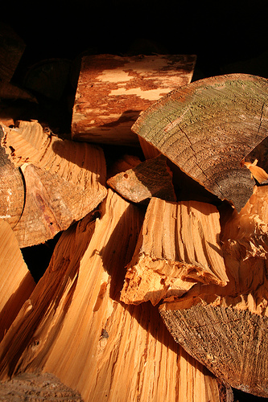
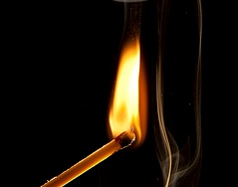
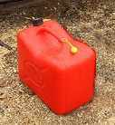
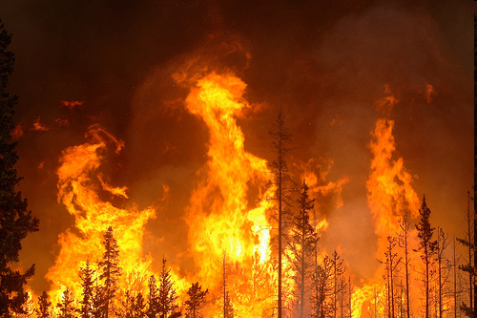
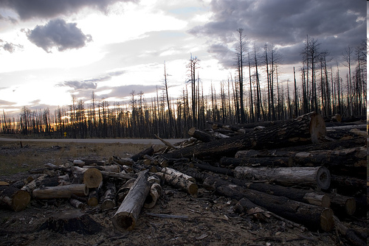
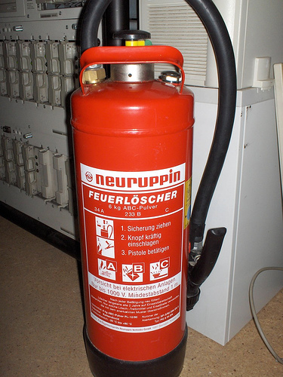
προδιάθεση |  | π.χ. οι γονείς είχαν επίσης ψυχωτικό επεισόδιο∙ τραυματικές εμπειρίες κατά την παιδική ηλικία
πυροδότηση |  | π.χ. στρες (δουλειά, σχέση), άλλοι συγκεκριμένοι στρεσογόνοι παράγοντες
παράγοντες που οδηγούν σε αύξηση και συντήρηση |  | π.χ. κατάχρηση αλκοόλ/ναρκωτικών∙ διακοπή φαρμάκων παρά τις αντίθετες ιατρικές οδηγίες
κατάρρευση |  | παραληρητικές ιδέες, παραισθήσεις, ψευδαισθήσεις/φωνές, εξουθένωση, κατάθλιψη
συνέπειες |  | απόσυρση, ανεργία, μοναξιά
παρέμβαση/πόροι |  | φάρμακα., Ψυχοθεραπεία/κίνητρο για αλλαγή, καλό κοινωνικό δίκτυο, θεραπευτικές τεχνικές που ήδη έχουν υιοθετηθεί (π.χ. τεχνικές χαλάρωσης)
καύσιμο
φλόγα
εύφλεκτο υλικό
πυρκαγιά
ζημιές από πυρκαγιά και αποκατάσταση
πυροσβεστήρας
(from top to bottom: “Holz” by senfgurke; “Match on Fire” by Ambient Ideas; “jerry cans and chemicals” by colchu; “Banff Prescribed Burn 2009” by Eggs&Beer; “Wood Pile” by dani0010; “Feuerlöscher” by rudolf schuba)
διαμόρφωση περιστατικού 3.2

Slide 3
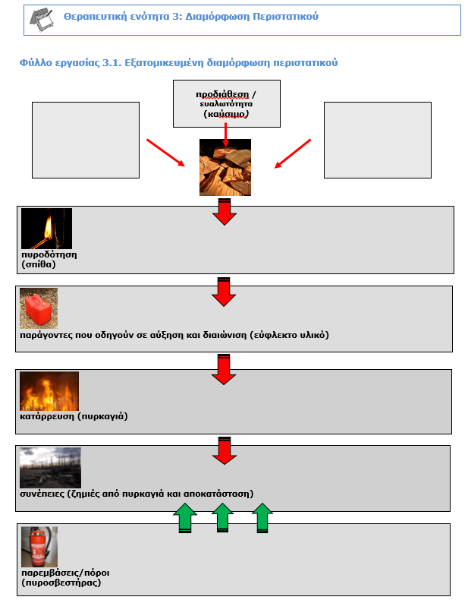

Εξατομικευμένη διαμόρφωση περιστατικού
φύλλο εργασίας
→ φύλλο εργασίας 3.1
(f.t.t.b.: “Holz” by senfgurke; “Match on Fire” by Ambient Ideas; “jerry cans and chemicals” by colchu; “Banff Prescribed Burn 2009“ by Eggs&Beer; “Wood Pile” by dani0010; “Feuerlöscher” by rudolf schuba)
διαμόρφωση περιστατικού 3.3

Slide 4
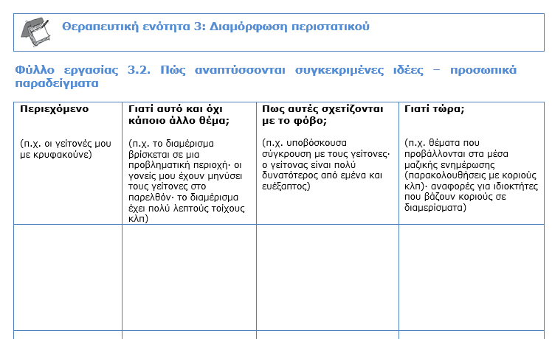
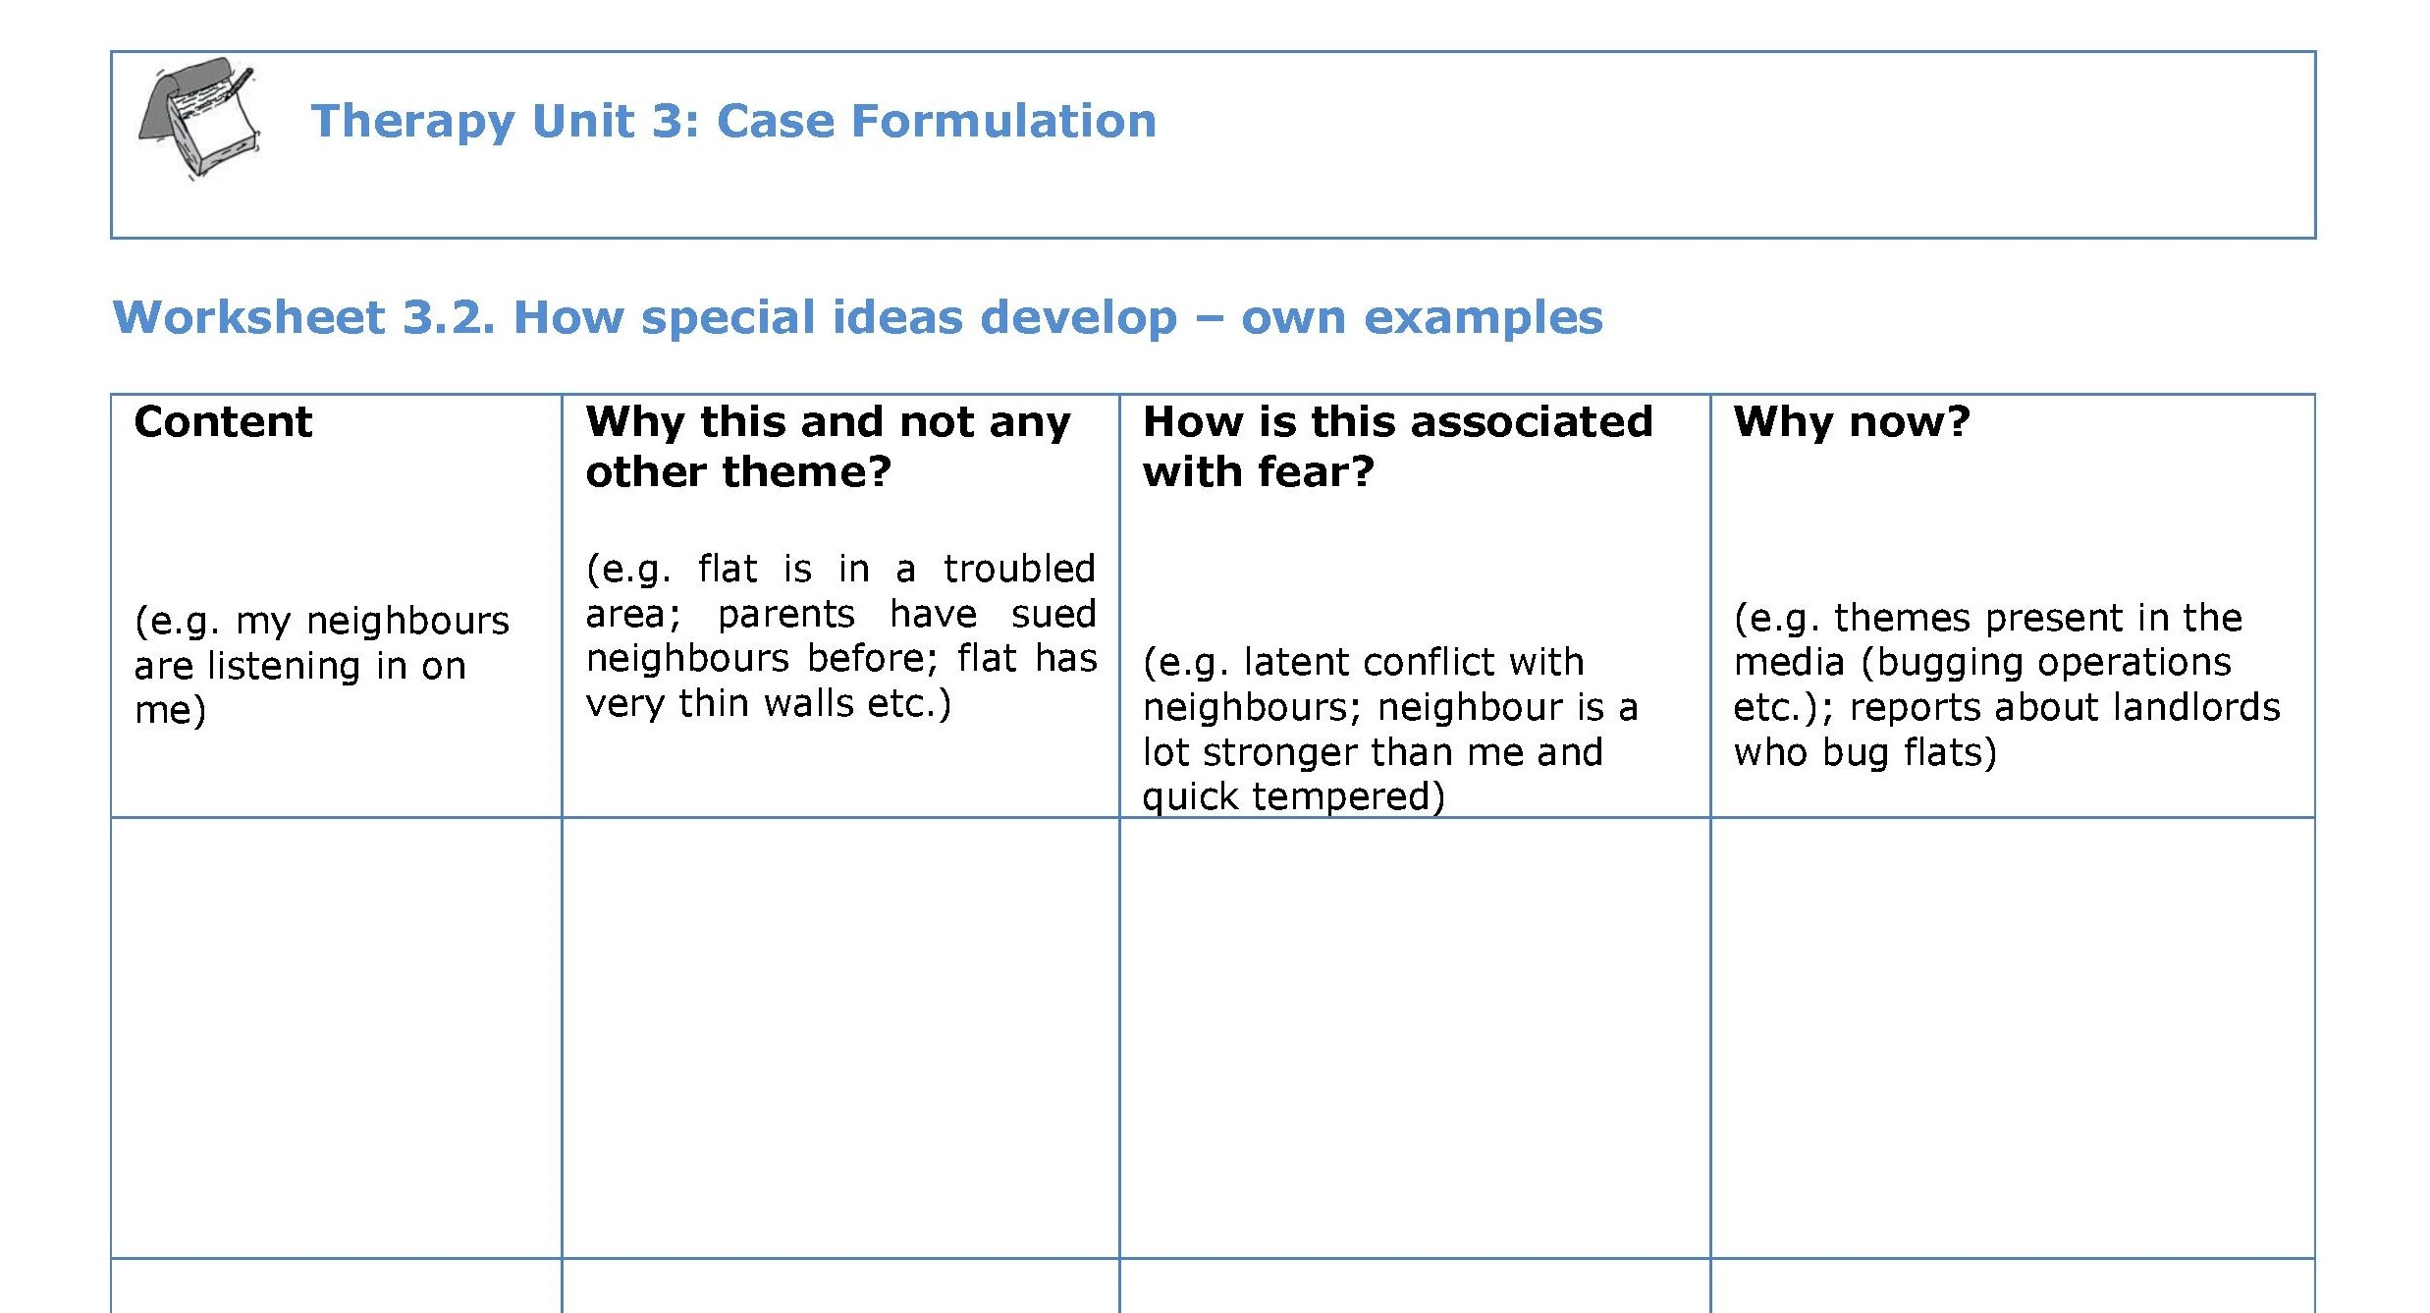
Ανάπτυξη συγκεκριμένων ιδεών
φύλλο εργασίας
→ φύλλο εργασίας 3.2
διαμόρφωση περιστατικού 3.4

